Slide 1
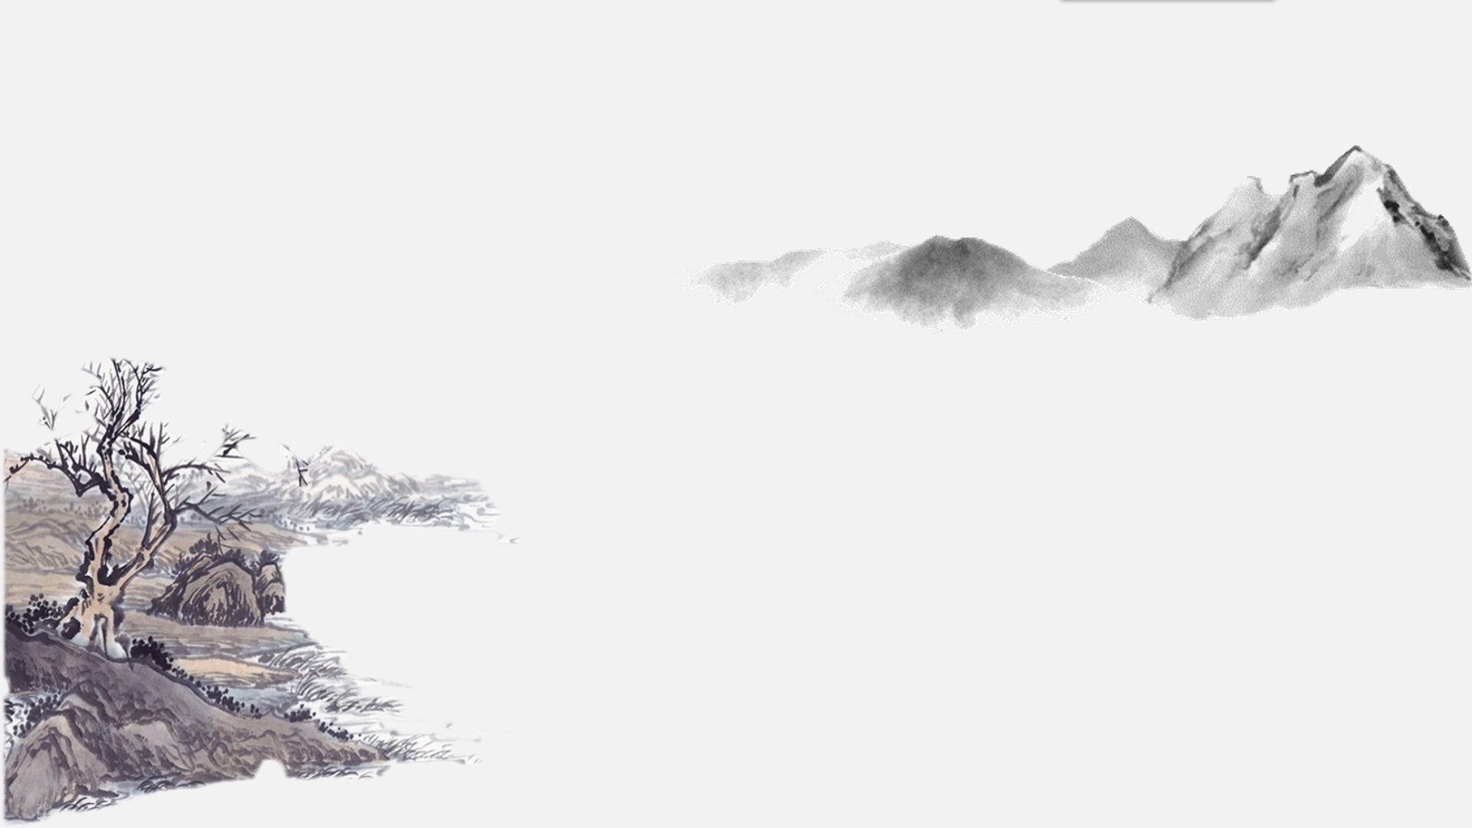


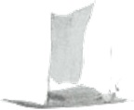
大学物理
力学习题

Slide 2
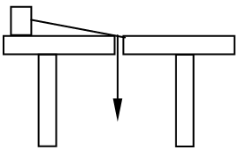
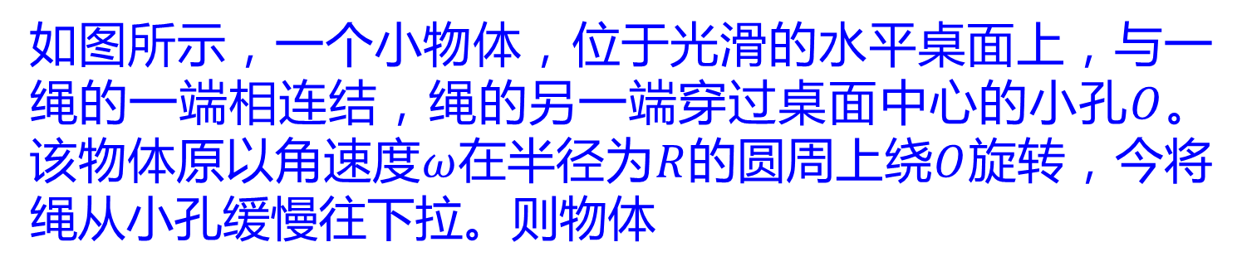
如图所示，一个小物体，位于光滑的水平桌面上，与一绳的一端相连结，绳的另一端穿过桌面中心的小孔$O$。 该物体原以角速度$ω$在半径为$R$的圆周上绕$O$旋转，今将绳从小孔缓慢往下拉。则物体
题
壹
动能不变，动量改变
贰
动量不变，动能改变
叁
角动量改变，动量改变
肆
√
角动量不变，动能、动量都改变

Slide 3
题
一力学系统由两个质点组成，它们之间只有引力作用。若两质点所受外力的矢量和为零，则此系统
壹
动量、机械能以及对一轴的角动量都守恒
贰
动量、机械能守恒，但角动量是否守恒不能断定
叁
√
动量守恒，但机械能和角动量守恒与否不能断定
肆
动量和角动量守恒，但机械能是否守恒不能断定

Slide 4
下列各物理量中，与参照系有关的物理量是哪些？ （不考虑相对论效应）
1）质量 2）动量 3）冲量
4）动能 5）势能 6） 功
题
解
答：动量、动能、功

Slide 5
请分别写出质点系的动量守恒、动能守恒、机械能守恒和角动量守恒的条件。
题
答：动量守恒条件：质点系所受的合外力为零．
动能守恒条件：外力和内力对质点系的各质点做的功之和为零．
机械能守恒条件：外力对质点系做的功和系统内非保守内力做的功分别为零或其和为零．
角动量守恒的条件：所受合外力矩为零。
解

Slide 6
题
一水平圆盘可绕通过其中心的固定铅直轴转动，盘上站着一个人，把人和圆盘取作系统，当此人在盘上随意走动时，若忽略轴的摩擦，则此系统
壹
动量守恒
贰
机械能守恒
叁
√
对转轴的角动量守恒
肆
动量、机械能和角动量都守恒

Slide 7
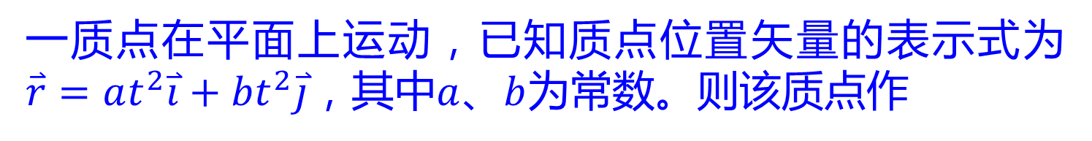
题
一质点在平面上运动，已知质点位置矢量的表示式为$\overset{⃑}{r}=at^{2}\overset{⃑}{i}+bt^{2}\overset{⃑}{j}$，其中$a$、$b$为常数。则该质点作
壹
匀速直线运动
贰
√
变速直线运动
叁
抛物线运动
肆
一般曲线运动

Slide 8
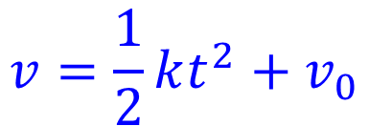
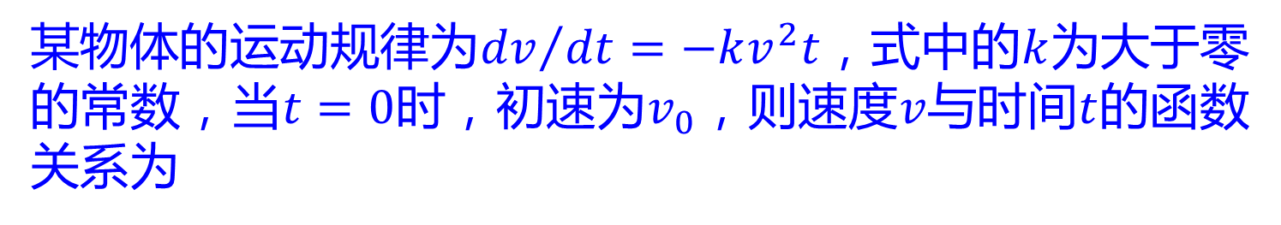
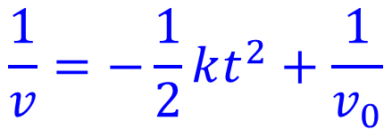
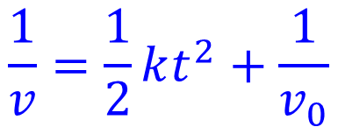
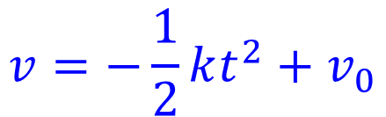
题
某物体的运动规律为${dv}/{dt}=−kv^{2}t$，式中的$k$为大于零的常数，当$t=0$时，初速为$v_{0}$，则速度$v$与时间$t$的函数关系为
壹
$$v=\frac{1}{2}kt^{2}+v_{0}$$
贰
$$v=−\frac{1}{2}kt^{2}+v_{0}$$
叁
$$\frac{1}{v}=\frac{1}{2}kt^{2}+\frac{1}{v_{0}}$$
√
肆
$$\frac{1}{v}=−\frac{1}{2}kt^{2}+\frac{1}{v_{0}}$$

Slide 9

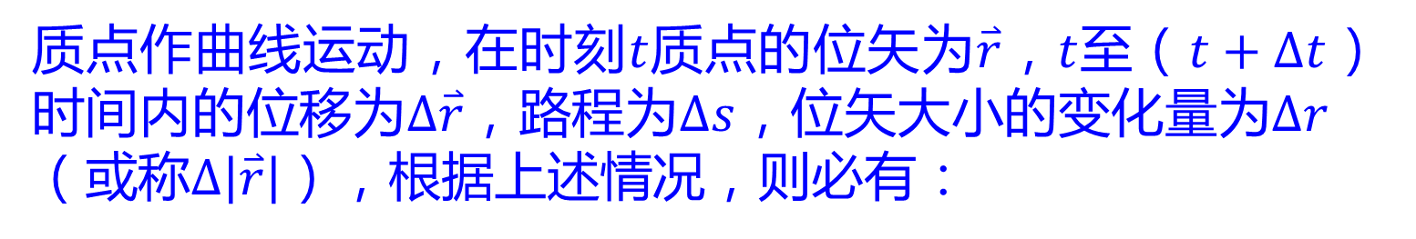
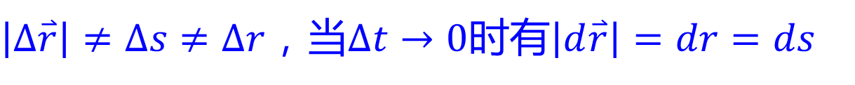
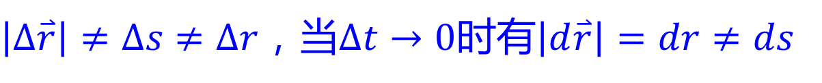
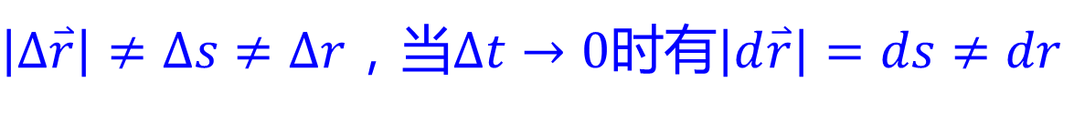
题
质点作曲线运动，在时刻$t$质点的位矢为$\overset{⃑}{r}$，$t$至（$t+∆t$）时间内的位移为$∆\overset{⃑}{r}$，路程为$∆s$，位矢大小的变化量为$∆r$（或称$∆\left|\overset{⃑}{r}\right|$），根据上述情况，则必有：
壹
$$\left|∆\overset{⃑}{r}\right|=∆s=∆r$$
√
贰
$\left|∆\overset{⃑}{r}\right|≠∆s≠∆r$，当$∆t→0$时有$\left|d\overset{⃑}{r}\right|=ds≠dr$
叁
$\left|∆\overset{⃑}{r}\right|≠∆s≠∆r$，当$∆t→0$时有$\left|d\overset{⃑}{r}\right|=dr≠ds$
肆
$\left|∆\overset{⃑}{r}\right|≠∆s≠∆r$，当$∆t→0$时有$\left|d\overset{⃑}{r}\right|=dr=ds$

Slide 10

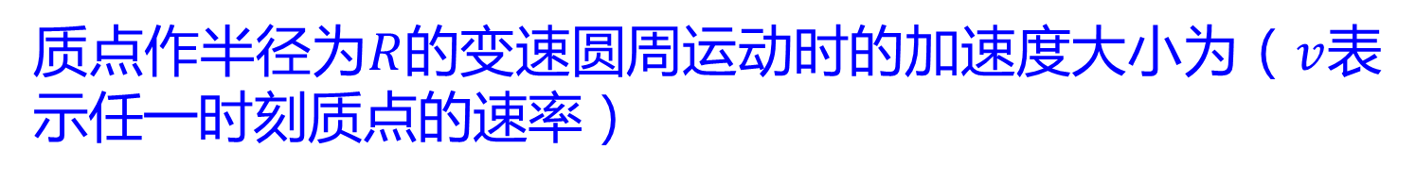
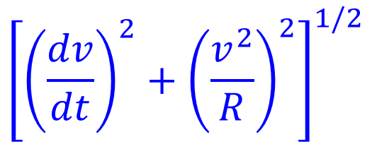
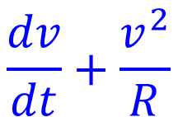

题
质点作半径为$R$的变速圆周运动时的加速度大小为（$v$表示任一时刻质点的速率）
壹
$$\frac{dv}{dt}$$
贰
$$\frac{v^{2}}{R}$$
叁
$$\frac{dv}{dt}+\frac{v^{2}}{R}$$
$${\left[{\left(\frac{dv}{dt}\right)}^{2}+{\left(\frac{v^{2}}{R}\right)}^{2}\right]}^{1/2}$$
肆
√

Slide 11
题
对功的概念有以下几种说法：（1）保守力作正功时，系统内相应的势能增加；（2）质点运动经一闭合路径，保守力对质点作的功为零；（3）作用力和反作用力大小相等、方向相反，所以两者所作功的代数和必为零。在上述说法中：
壹
（1）、（2）是正确的
贰
（2）、（3）是正确的
叁
√
只有（2）是正确的
肆
只有（3）是正确的

Slide 12
题
关于力矩有以下几种说法：（1）对某个定轴而言，内力矩不会改变刚体的角动量；（2）作用力和反作用力对同一轴的力矩之和必为零；（3）质量相等，形状和大小不同的两个刚体，在相同力矩的作用下，它们的角加速度一定相等。在上述说法中，
壹
只有（2）是正确的
贰
√
（1）、（2）是正确的
叁
（2）、（3）是正确的
肆
（1）、（2）、（3）都是正确的

Slide 13
题
对质点组有以下几种说法：
（1）质点组总动量的改变与内力无关；
（2）质点组总动能的改变与内力无关；
（3）质点组机械能的改变与保守内力无关。
在上述说法中：
壹
只有（1）是正确的
贰
√
（1）、（3）是正确的
叁
（1）、（2）是正确的
肆
（2）、（3）是正确的

Slide 14
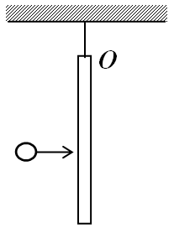
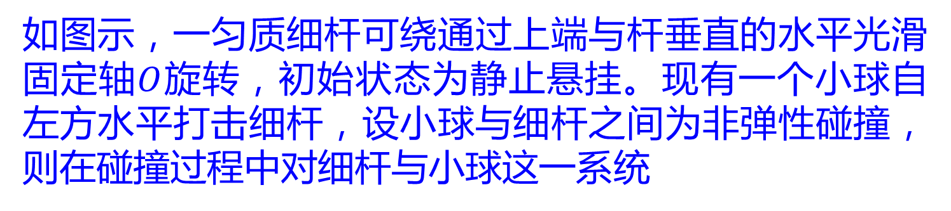
题
如图示，一匀质细杆可绕通过上端与杆垂直的水平光滑固定轴$O$旋转，初始状态为静止悬挂。现有一个小球自左方水平打击细杆，设小球与细杆之间为非弹性碰撞，则在碰撞过程中对细杆与小球这一系统
壹
只有动量守恒
贰
只有机械能守恒
叁
√
只有对转轴$O$的角动量守恒
肆
机械能、动量和角动量均守恒

Slide 15
题
刚体角动量守恒的充分而必要的条件是
壹
刚体不受外力矩的作用
贰
√
刚体所受合外力矩为零
叁
刚体所受的合外力和合外力矩均为零
肆
刚体的转动惯量和角速度均保持不变

Slide 16
题
下列说法中正确的是
壹
质点作圆周运动时加速度指向圆心
贰
匀速率圆周运动的加速度为恒矢量
叁
加速度为恒矢量时，质点做直线运动
肆
√
加速度为恒矢量时，质点做匀变速运动

Slide 17
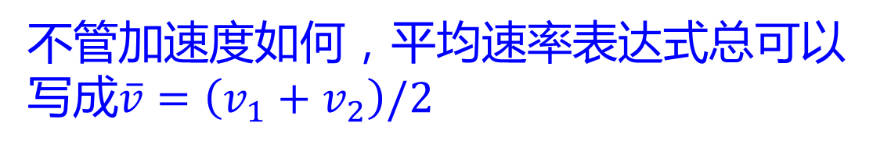
题
下列说法哪一条正确？
壹
加速度恒定不变时，物体运动方向也不变
贰
平均速率等于平均速度的大小
叁
不管加速度如何，平均速率表达式总可以写成$\overline{v}=\left(v_{1}+v_{2}\right)/2$
肆
√
运动物体速率不变时，速度可以变化

Slide 18
题
对于一个物体系来说，在下列条件中，那种情况下系统的机械能守恒？
壹
合外力为０
贰
合外力不作功
叁
√
外力和非保守内力都不作功
肆
外力和保守内力都不作功

Slide 19
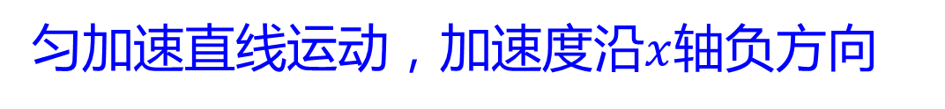
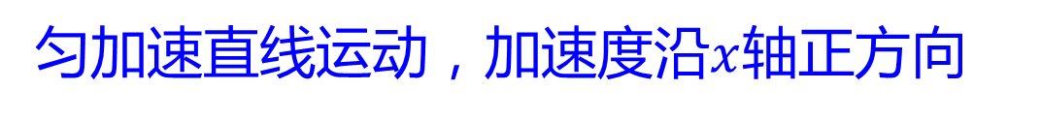
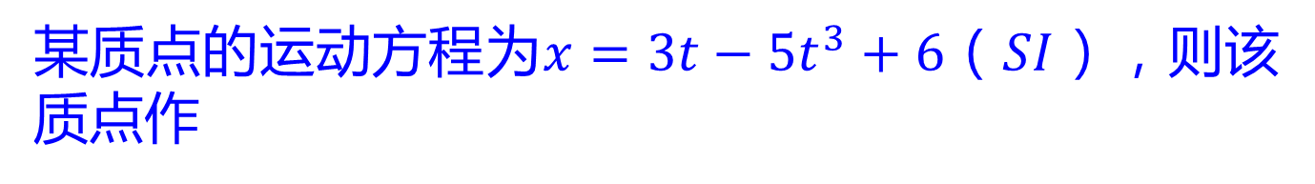
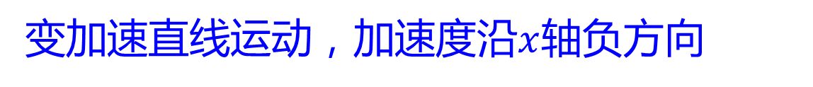
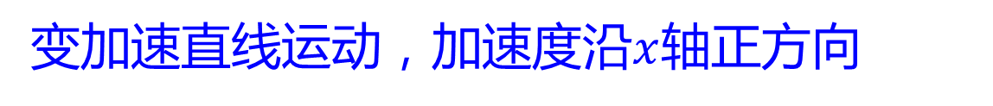
题
某质点的运动方程为$x=3t−5t^{3}+6$（$SI$），则该质点作
壹
匀加速直线运动，加速度沿$x$轴正方向
贰
匀加速直线运动，加速度沿$x$轴负方向
叁
变加速直线运动，加速度沿$x$轴正方向
肆
√
变加速直线运动，加速度沿$x$轴负方向

Slide 20


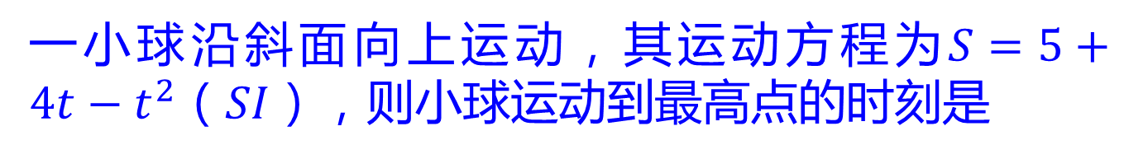


题
一小球沿斜面向上运动，其运动方程为$S=5+4t−t^{2}$（$SI$），则小球运动到最高点的时刻是
壹
$$t=4s$$
贰
√
$$t=2s$$
叁
$$t=8s$$
肆
$$t=5s$$

Slide 21
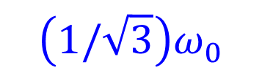

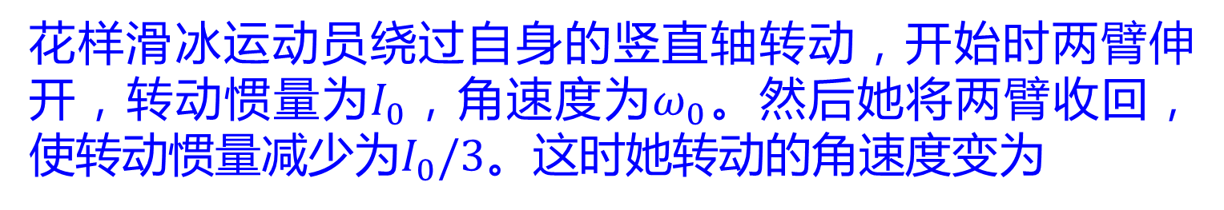


题
花样滑冰运动员绕过自身的竖直轴转动，开始时两臂伸开，转动惯量为$I_{0}$，角速度为$ω_{0}$。然后她将两臂收回，使转动惯量减少为$I_{0}/3$。这时她转动的角速度变为
√
壹
贰
叁
肆
$$ω_{0}/3$$
$$\left(1/\sqrt{3}\right)ω_{0}$$
$$3ω_{0}$$
$$\sqrt{3}ω_{0}$$

Slide 22
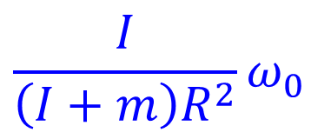
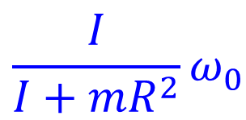
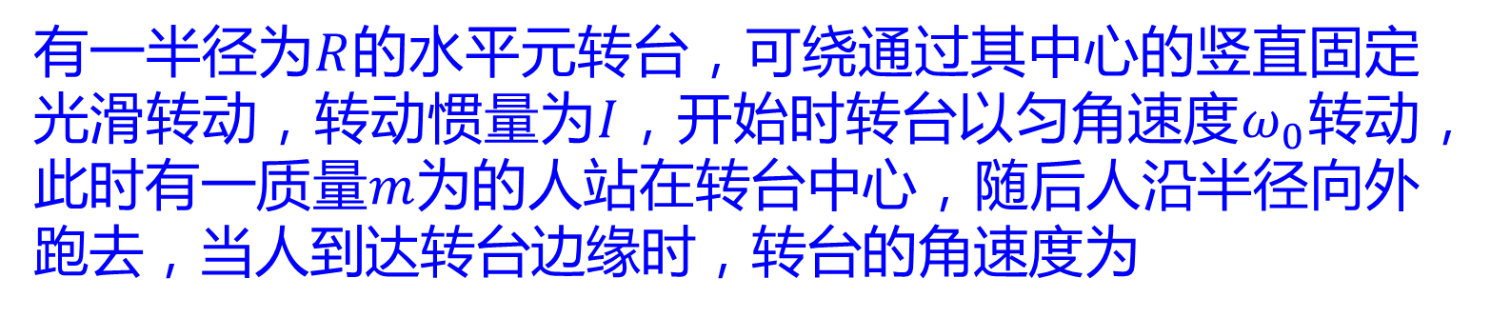

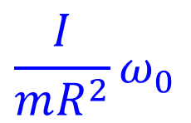
题
有一半径为$R$的水平元转台，可绕通过其中心的竖直固定光滑转动，转动惯量为$I$，开始时转台以匀角速度$ω_{0}$转动，此时有一质量$m$为的人站在转台中心，随后人沿半径向外跑去，当人到达转台边缘时，转台的角速度为
√
壹
贰
叁
肆
$$\frac{I}{I+{mR}^{2}}ω_{0}$$
$$\frac{I}{\left(I+m\right)R^{2}}ω_{0}$$
$$\frac{I}{mR^{2}}ω_{0}$$
$$ω_{0}$$

Slide 23
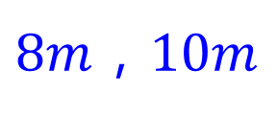
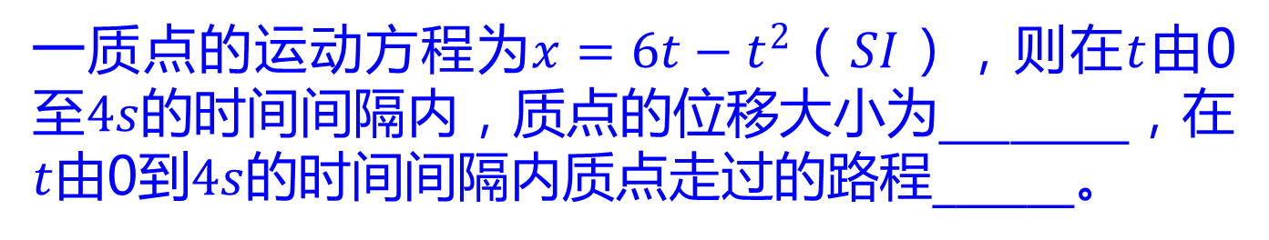
一质点的运动方程为$x=6t−t^{2}$（$SI$），则在$t$由0至$4s$的时间间隔内，质点的位移大小为________，在$t$由0到$4s$的时间间隔内质点走过的路程______。
题
$8m$，$10m$
解

Slide 24
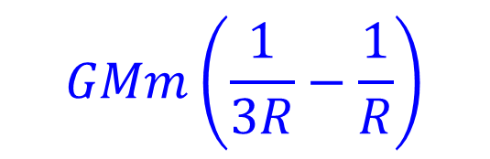
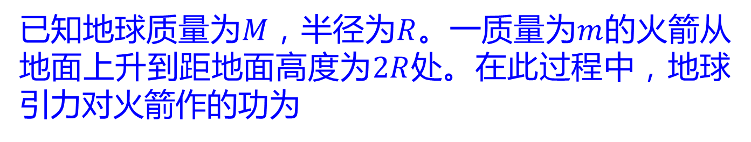
已知地球质量为$M$，半径为$R$。一质量为$m$的火箭从地面上升到距地面高度为$2R$处。在此过程中，地球引力对火箭作的功为
题
$$GMm\left(\frac{1}{3R}−\frac{1}{R}\right)$$
解

Slide 25
题
匀速率圆周运动的加速度是恒矢量。
✗
解
质点系的内力不能改变系统的能量，但可改变系统的动量。
题
解
✗

Slide 26

题
当刚体所受的合力矩为零时，刚体的 守恒。
角动量
解
质点在保守力作用下沿任意路径运动一周，则保守力所做的功等于 。
题
解
$$0$$

Slide 27

题
牛顿第二定律$\overset{⃑}{F}=m\overset{⃑}{a}$仅适用于微观高速情形。
✗
解
牛顿第二定律只适用于质点的运动，表示合外力与加速度的瞬时关系。
题
解
$$√$$

Slide 28

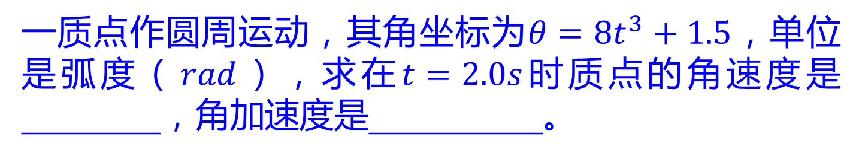
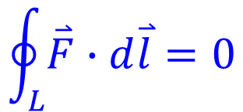

题
一质点作圆周运动，其角坐标为$θ=8t^{3}+1.5$，单位是弧度（$rad$），求在$t=2.0s$时质点的角速度是________，角加速度是__________。
解
$$96rad/s$$
$$96rad/s^{2}$$
保守力作功与路径无关的数学表达式是________。
题
反映保守力作功特点的数学表达式是________。
$$\oint_{L}{\overset{⃑}{F}∙d\overset{⃑}{l}}=0$$
解

Slide 29
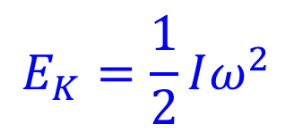


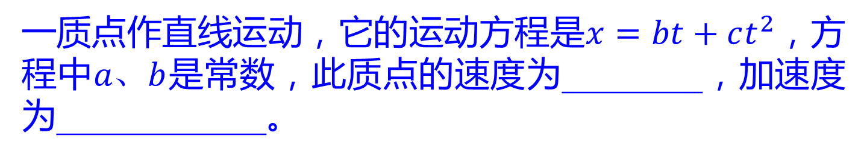
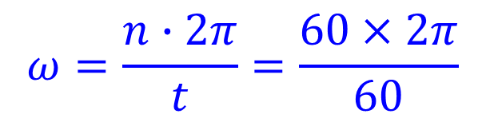
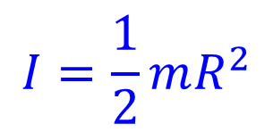


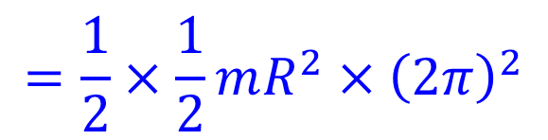
题
一质点作直线运动，它的运动方程是$x=bt+ct^{2}$，方程中$a、b$是常数，此质点的速度为________，加速度为____________。
解
$$b+2ct$$
$$2c$$
一均匀圆盘状飞轮质量为20Kg，半径为0.5m，当它以每分钟60转的速率旋转时，其转动动能为______。
题
$$I=\frac{1}{2}mR^{2}$$
$$ω=\frac{n∙2π}{t}=\frac{60×2π}{60}$$
$$=2πrad/s$$
解
$$E_{K}=\frac{1}{2}Iω^{2}$$
$$=\frac{1}{2}×\frac{1}{2}mR^{2}×{\left(2π\right)}^{2}$$
$$=5π^{2}$$

Slide 30

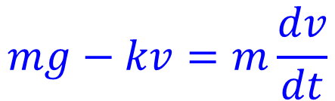
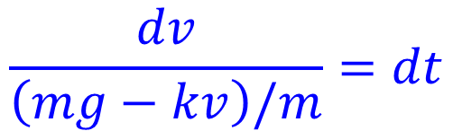
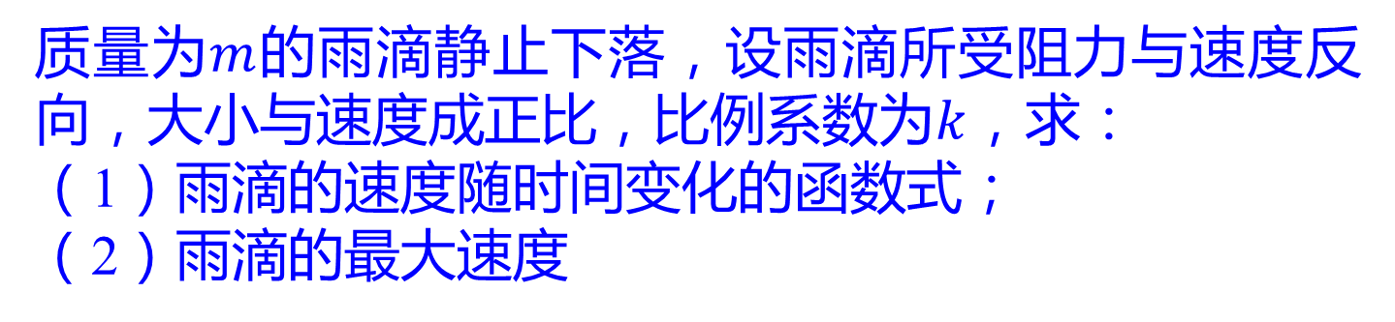




题
质量为$m$的雨滴静止下落，设雨滴所受阻力与速度反向，大小与速度成正比，比例系数为$k$，求：
（1）雨滴的速度随时间变化的函数式；
（2）雨滴的最大速度
解：（1）雨滴受力如图，选择向下为正方向，根据牛顿第二定律
解
$$mg−kv=m\frac{dv}{dt}$$
$$kv$$
$$\frac{dv}{\left(mg−kv\right)/m}=dt$$
初始条件：
$$t=0$$
$$v=0$$
$$mg$$
$$x$$

Slide 31


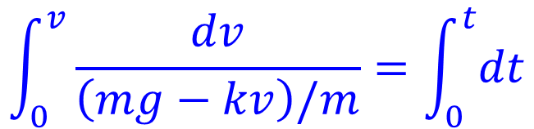

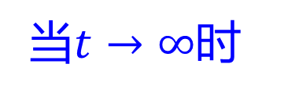
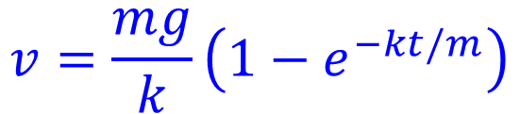

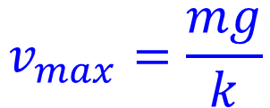
$$\int_{0}^{v}{\frac{dv}{\left(mg−kv\right)/m}}=\int_{0}^{t}{dt}$$
$$kv$$
$$v=\frac{mg}{k}\left(1−e^{−kt/m}\right)$$
（2）雨滴的最大速度
$$mg$$
$$x$$
当$t→∞$时
$$e^{−kt/m}→0$$
$$v_{max}=\frac{mg}{k}$$

Slide 32









题
质量为$m_{1}$和$m_{2}$的物体$A$、$B$分别悬挂在如图所示的组合轮两端。设两轮的内外半径分别为$r$和$R$，内外轮的转动惯量分别为$I_{1}$和$I_{2}$，轮与轴之间的摩擦力略去不计，绳的质量也略去不计，试求两物体的加速度大小。
$$R$$
$$r$$
$$O$$
$$B$$
$$A$$
$$m_{2}$$
$$m_{1}$$

Slide 33




题
某弹簧不遵守胡克定律，若施力$F$，则相应伸长为$x$，力与伸长的关系为$F=52.8x+38.4x^{2}$（$SI$），求：
（1）将弹簧从定长$x_{1}=0.50m$拉伸到定长$x_{2}=1.00m$时，外力所需作的功。
（2）将弹簧横放在水平光滑桌面上，一端固定，另一端系一个质量为$2.17kg$的物体，然后将弹簧拉伸到一定长$x_{2}=1.00m$，再将物体由静止释放，求当弹簧回到$x_{1}=0.50m$时，物体的速率。
（3）此弹簧的弹力是保守力吗？
解：（1）外力做的功
解
$$W=\int{\overset{⃑}{F}∙d\overset{⃑}{x}}$$
$$=\int_{x_{1}}^{x_{2}}{\left(52.8x+38.4x^{2}\right)dx}$$
$$=30J$$

Slide 34



（2）设弹力为$\overset{⃑}{F}′$，则
$$\frac{1}{2}mv^{2}=\int_{x_{1}}^{x_{2}}{\overset{⃑}{F}′∙dx}=W$$
$$v=\sqrt{2W/m}$$
$$v=5.34m∙s^{−1}$$
（3）此力为保守力，因为其功的值仅与弹簧的始末状态有关。

Slide 35












例：质量为$2kg$的物体由静止出发沿直线运动，作用在物体上的力为$F=6t(N)$。试求在头$2$秒内，此力对物体做的功。
$$a=\frac{F}{m}$$
$$a=\frac{dv}{dt}$$
解一:
$$=3t$$
$$\int_{0}^{v}{dv}=\int_{0}^{t}{3t dt}$$
$$v=\frac{dx}{dt}$$
$$v=1.5t^{2}$$
$$dx=vdt$$
$$=1.5t^{2}dt$$
$$A=\int{Fdx}$$
$$=\int_{0}^{2}{9t^{3}dt}$$
$$=36J$$

Slide 36









例：质量为$2kg$的物体由静止出发沿直线运动，作用在物体上的力为$F=6t(N)$。试求在头$2$秒内，此力对物体做的功。
$$a=\frac{F}{m}$$
$$a=\frac{dv}{dt}$$
解二:
$$=3t$$
$$\int_{0}^{v}{dv}=\int_{0}^{t}{3t dt}$$
$$v=1.5t^{2}$$
当$t=2$时
$$v=6m/s$$
$$W=\frac{1}{2}mv^{2}−0$$
根据动能定理
$$=36J$$

Slide 37









一个质点在指向中心的平方反比力$F=k/r^{2}$（$k$为常数）的作用下，作半径为$r$的圆周运动，求质点运动的速度和总机械能，选取距力心无穷远处的势能为零。
解：质点速度为$v$，向心加速度为$v^{2}/r$，向心力为$k/r^{2}$，则
$$v=\sqrt{\frac{k}{mr}}$$
$$\frac{k}{r^{2}}=m\frac{v^{2}}{r}$$
$r→∞$为势能零点
$$E_{P}=\int_{r}^{∞}{\overset{⃑}{F}∙d\overset{⃑}{r}}=\int_{r}^{∞}{\frac{k}{r^{2}}dr}$$
$$=−\frac{k}{r}$$
$$E=E_{K}+E_{P}=\frac{1}{2}mv^{2}−\frac{k}{r}$$
$$=\frac{k}{2r}−\frac{k}{r}$$
$$=−\frac{k}{2r}$$
总机械能为

Slide 38












半径为$R$的匀质圆盘绕过其中心且与盘面垂直的轴做定轴转动，已知圆盘中任一点的角坐标为$θ=at^{2}+bt+c$， $a、b$、$c$均为常量。求：（1）圆盘做定轴转动的角速度及角加速度的大小；（2）圆盘边缘上一点的速度和加速度的大小。
$$ω=\frac{dθ}{dt}$$
$$β=\frac{dω}{dt}$$
解：
$$=2at+b$$
$$=2a$$
$r→∞$为势能零点
$$a_{n}=\frac{v^{2}}{R}$$
$$a_{t}=Rβ$$
$$=2aR$$
$$=Rω^{2}$$
$$={\left(2at+b\right)}^{2}R$$
$$a=\sqrt{a_{t}^{2}+a_{n}^{2}}$$
$$=R\sqrt{4a^{2}+{\left(2at+b\right)}^{4}}$$

Slide 39








一个作半径为$R$的圆周运动的物体的运动学方程为$θ=at+bt^{2}$，$a、b$均为常量。求该物体的切向加速度和法向加速度的大小。
解：
$$ω=\frac{dθ}{dt}$$
$$β=\frac{dω}{dt}$$
$$=a+2bt$$
$$=2b$$
$r→∞$为势能零点
$$a_{n}=\frac{v^{2}}{R}$$
$$a_{t}=Rβ$$
$$=2bR$$
$$=Rω^{2}$$
$$={\left(a+2bt\right)}^{2}R$$
$$a=\sqrt{a_{t}^{2}+a_{n}^{2}}$$
$$=R\sqrt{4b^{2}+{\left(a+2bt\right)}^{4}}$$

Slide 40









质量为$m$的子弹$A$，穿过如图所示的摆锤$B$后，速率由$v$减少到$v/2$。已知摆锤的质量为$m′$，由质量为$m′$的均匀细棒连接，棒长$l$，如果摆锤能在垂直平面内完成一次完全的圆周运动，子弹的速度$v$最小值应为多少？（已知均匀细棒对过$O$点且垂直平面的转轴的转动惯量为$m^{′}l^{2}/3$）
$$O$$
$$l$$
$$m′$$
$$m$$
$$\frac{v}{2}$$
$$v$$
$$m′$$

Slide 41









解：取子弹与摆为系统，根据系统的角动量守恒，有
$$I_{1}\frac{v}{l}=I_{1}\left(\frac{v}{2l}\right)+\left(I_{2}+I_{3}\right)ω_{0}$$
子弹对过$O$点的转动惯量为
$$I_{1}=ml^{2}$$
$$O$$
摆锤对过$O$点的转动惯量为
$$I_{2}=m′l^{2}$$
$$l$$
$$m′$$
细棒对过$O$点的转动惯量为
$$I_{3}=m^{′}l^{2}/3$$
摆在转动过程中机械能守恒，选摆锤位于最低点时的位置为势能零点，有
$$m$$
$$\frac{v}{2}$$
$$v$$
$$m′$$
$$\frac{1}{2}\left(I_{2}+I_{3}\right)ω_{0}^{2}+\frac{1}{2}m^{′}gl=m^{′}g\left(2l\right)+m^{′}g\left(\frac{3}{2}l\right)$$
$$v=\frac{4m′}{m}\sqrt{2gh}$$
解得

